Slide 1
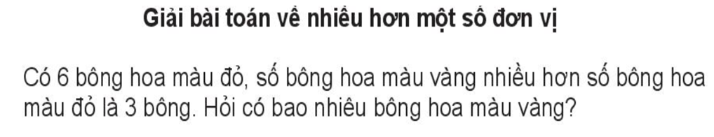
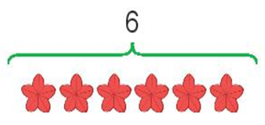
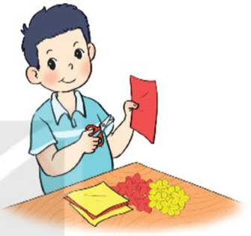
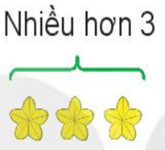
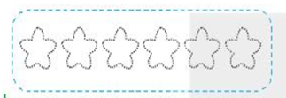


Slide 2

Bài giải:
Số bông hoa màu vàng là:
6 + 3 = 9 (bông)
Đáp số: 9 bông hoa

Slide 3

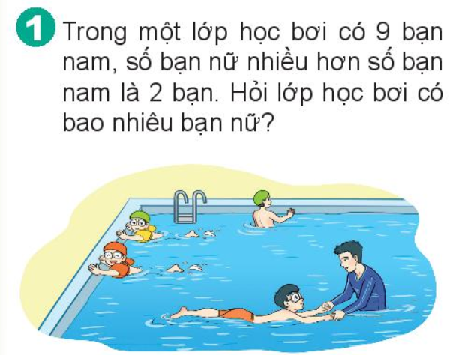
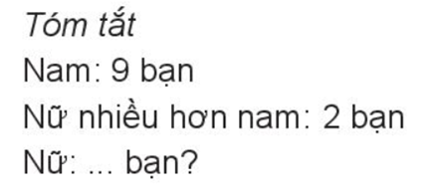
Bài giải
Số bạn nữ của lớp học bơi là:
9 + 2 = 11(bạn)
Đáp số: 11 bạn nữ

Slide 4
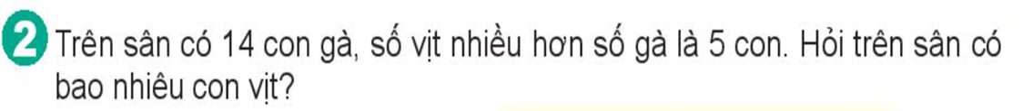
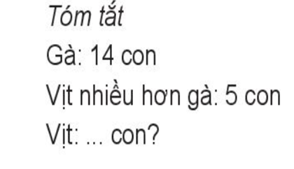
Bài giải
Số con vịt trên sân là:
14 + 5 = 19(con)
Đáp số 19 con vịt

